Slide 1
ZOBRAZOVÁNÍ
KULOVÝMI ZRCADLY
aneb
Kdy a jaký obraz vidíme v kulovém zrcadle
PaedDr. Jozef Beňuška
jbenuska@nextra.sk

Slide 2
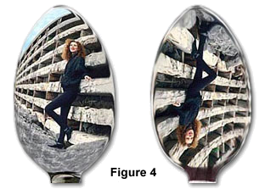
Jaké jsou obrazy děvčete na lžičce?
Obraz na lžičce je přímý, nebo převrácený.

Slide 3






Duté kulové zrcadlo
Geometrická konstrukce obrazu předmětu
Je-li předmět za středem křivosti S, pak vlastnosti
obrazu předmětu jsou:
- je převrácený, zmenšený, skutečný.

Slide 4
Duté kulové zrcadlo
Geometrická konstrukce obrazu předmětu
Je-li předmět ve středu křivosti S, pak vlastnosti obrazu
předmětu jsou:
- je převrácený, stejně velký jako předmět, skutečný.

Slide 5
Duté kulové zrcadlo
Geometrická konstrukce obrazu předmětu
Je-li předmět mezi středem křivosti S a ohniskem F,
pak vlastnosti obrazu předmětu jsou:
- je převrácený, zvětšený, skutečný.

Slide 6
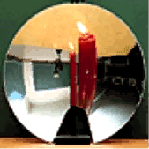
Duté kulové zrcadlo
Geometrická konstrukce obrazu předmětu
Je-li předmět mezi ohniskem F a vrcholem zrcadla V,
pak vlastnosti obrazu předmětu jsou:
- je přímý, zvětšený, neskutečný.

Slide 7
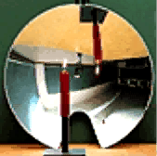
Vlastnosti obrazu
Vlastnosti obrazu utvořeného v dutém kulovém zrcadle
závisí na poloze předmětu před zrcadlem.

Slide 8

Vypuklé kulové zrcadlo
Geometrická konstrukce obrazu předmětu
Obraz předmětu utvořený ve vypuklém kulovém zrcadle
je vždy neskutečný (nachází se za zrcadlem), zmenšený
a vzpřímený.

Slide 9
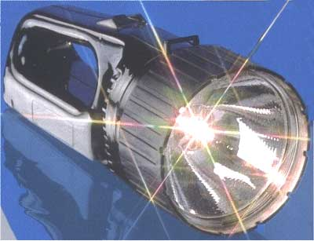
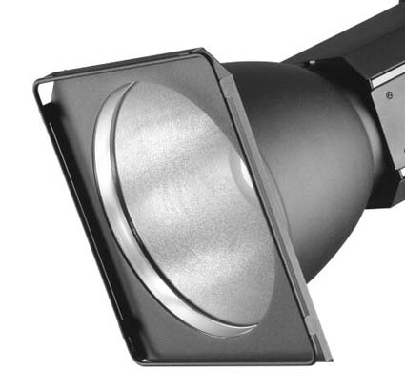
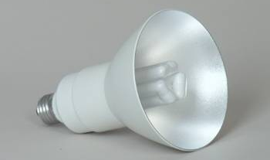
Využití zrcadel:
1. Dutá kulová zrcadla:
- v osvětlovací technice (reflektory),

Slide 10
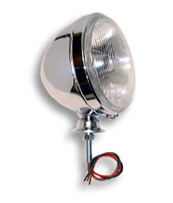
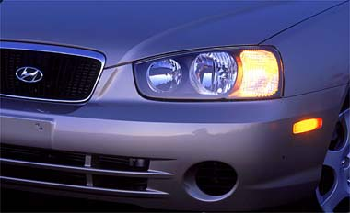
Využití zrcadel:
1. Dutá kulová zrcadla:
- v osvětlovací technice (reflektory),
- světlomety automobilů.

Slide 11
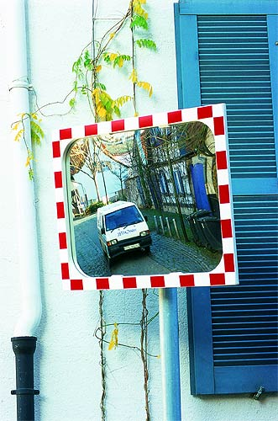
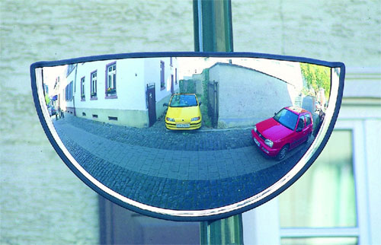
Využití zrcadel:
1. Dutá kulová zrcadla:
- v osvětlovací technice (reflektory),
- světlomety automobilů.
2. Vypuklá kulová zrcadla:
- v nepřehledných zatáčkách,

Slide 12
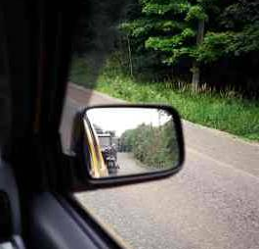
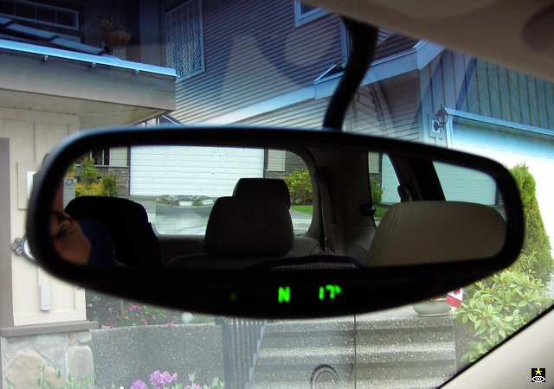
Využití zrcadel:
1. Dutá kulová zrcadla:
- v osvětlovací technice (reflektory),
- světlomety automobilů.
2. Vypuklá kulová zrcadla:
- v nepřehledných zatáčkách,
- zpětná zrcátka v autě,

Slide 13
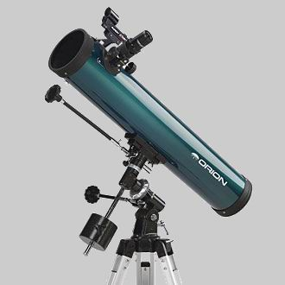
Využití zrcadel:
1. Dutá kulová zrcadla:
- v osvětlovací technice (reflektory),
- světlomety automobilů.
2. Vypuklá kulová zrcadla:
- v nepřehledných zatáčkách,
- zpětná zrcátka v autě,
- v dalekohledech.

